Slide 1
MAVZU
NORMAL KO’RINISHDAGI KVADRATIK FORMA.MUSBAT ANIQLANGAN KVADRATIK FORMA.ORTOGONAL ALMASHTIRISH YO’LI BILAN KVADRATIK FORMANI KANONIK KO’RINISHGA KELTIRISH.

Slide 2
REJA:
1.Normal ko’rinishdagi kvadratik for
ma.
2.Musbat aniqlangan kvadratik forma.
3.Ortogonal almashtirish yo’li bilan kvadratik formani kanonik ko’rinishga keltirish.

Slide 3
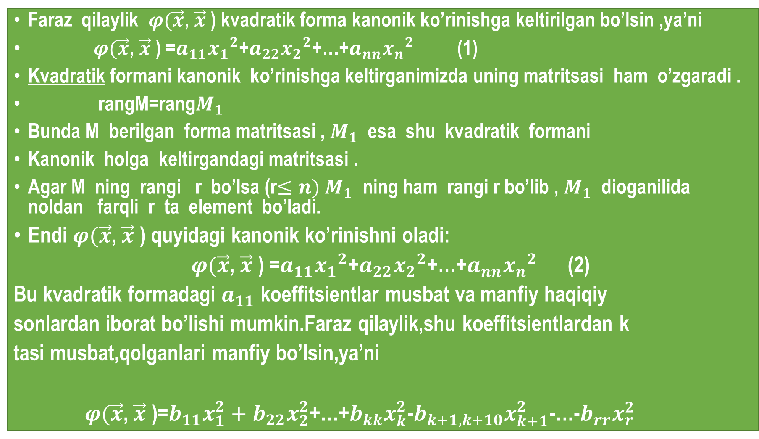
Faraz qilaylik $φ(\vec{x}$, $\vec{x}$ ) kvadratik forma kanonik ko’rinishga keltirilgan bo’lsin ,ya’ni
$φ(\vec{x}$, $\vec{x}$ ) =$a_{11}{x_{1}}^{2}$+$a_{22}{x_{2}}^{2}$+…+$a_{nn}{x_{n}}^{2}$ (1)
Kvadratik formani kanonik ko’rinishga keltirganimizda uning matritsasi ham o’zgaradi .
rangM=rang$M_{1}$
Bunda M berilgan forma matritsasi , $M_{1}$ esa shu kvadratik formani
Kanonik holga keltirgandagi matritsasi .
Agar M ning rangi r bo’lsa (r$≤n)$ $M_{1}$ ning ham rangi r bo’lib , $M_{1}$ dioganilida noldan farqli r ta element bo’ladi.
Endi $φ(\vec{x}$, $\vec{x}$ ) quyidagi kanonik ko’rinishni oladi:
$φ(\vec{x}$, $\vec{x}$ ) =$a_{11}{x_{1}}^{2}$+$a_{22}{x_{2}}^{2}$+…+$a_{nn}{x_{n}}^{2}$ (2)
Bu kvadratik formadagi $a_{11}$ koeffitsientlar musbat va manfiy haqiqiy
sonlardan iborat bo’lishi mumkin.Faraz qilaylik,shu koeffitsientlardan k
tasi musbat,qolganlari manfiy bo’lsin,ya’ni
$φ(\vec{x}$, $\vec{x}$ )=$b_{11}x_{1}^{2}+b_{22}x_{2}^{2}$+…+$b_{kk}x_{k}^{2}$-$b_{k+1,k+10}x_{k+1}^{2}$-…-$b_{rr}x_{r}^{2}$

Slide 4
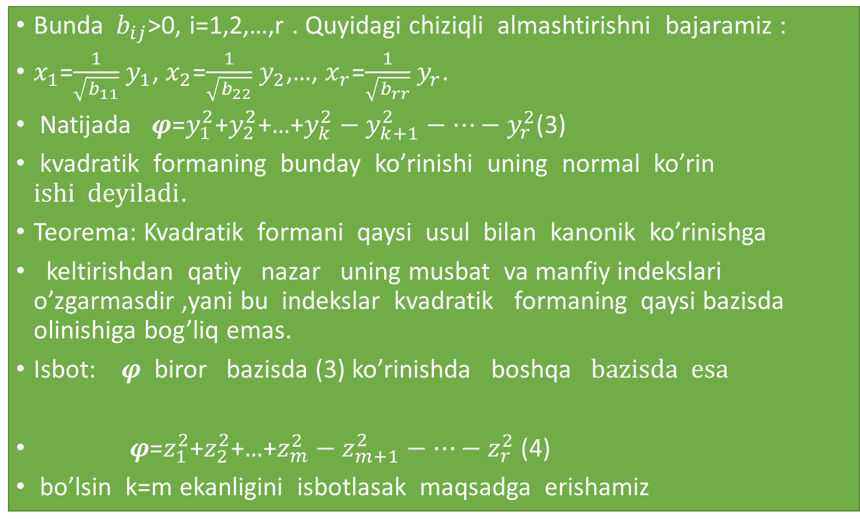
Bunda${ b}_{ij}$>0, i=1,2,…,r . Quyidagi chiziqli almashtirishni bajaramiz :
$x_{1}$=$\frac{1}{\sqrt{b_{11}}}$ $y_{1}$, $x_{2}$=$\frac{1}{\sqrt{b_{22}}}$ $y_{2}$,…, $x_{r}$=$\frac{1}{\sqrt{b_{rr}}}$ $y_{r}$.
Natijada $φ$=$y_{1}^{2}$+$y_{2}^{2}$+…+$y_{k}^{2}−y_{k+1}^{2}−…−y_{r}^{2}$(3)
kvadratik formaning bunday ko’rinishi uning normal ko’rin $ishi deyiladi$.
Teorema: Kvadratik formani qaysi usul bilan kanonik ko’rinishga
keltirishdan qatiy nazar uning musbat va manfiy indekslari o’zgarmasdir ,yani bu indekslar kvadratik formaning qaysi bazisda olinishiga bog’liq emas.
Isbot: $φ$ biror bazisda (3) ko’rinishda boshqa $bazisda esa$
$φ$=$z_{1}^{2}$+$z_{2}^{2}$+…+$z_{m}^{2}−z_{m+1}^{2}−…−z_{r}^{2}$(4)
bo’lsin k=m ekanligini isbotlasak maqsadga erishamiz

Slide 5
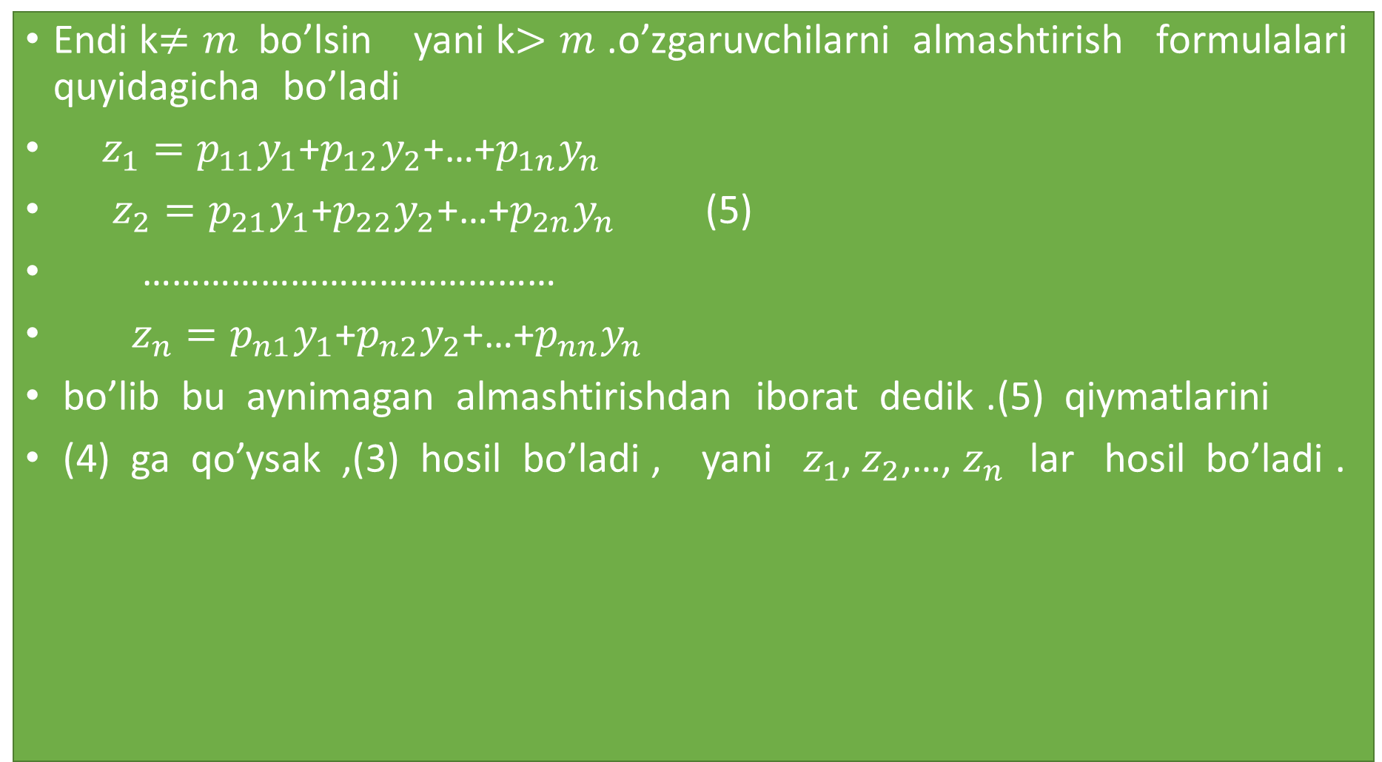
Endi k$≠m$bo’lsin yani k$>m$ .o’zgaruvchilarni almashtirish formulalari quyidagicha bo’ladi
$z_{1}=p_{11}y_{1}$+$p_{12}y_{2}$+…+$p_{1n}y_{n}$
$z_{2}=p_{21}y_{1}$+$p_{22}y_{2}$+…+$p_{2n}y_{n}$ (5)
……………………………………
$z_{n}=p_{n1}y_{1}$+$p_{n2}y_{2}$+…+$p_{nn}y_{n}$
bo’lib bu aynimagan almashtirishdan iborat dedik .(5) qiymatlarini
(4) ga qo’ysak ,(3) hosil bo’ladi , yani ${ z}_{1}$, $z_{2}$,…, $z_{n }$ lar hosil bo’ladi .

Slide 6
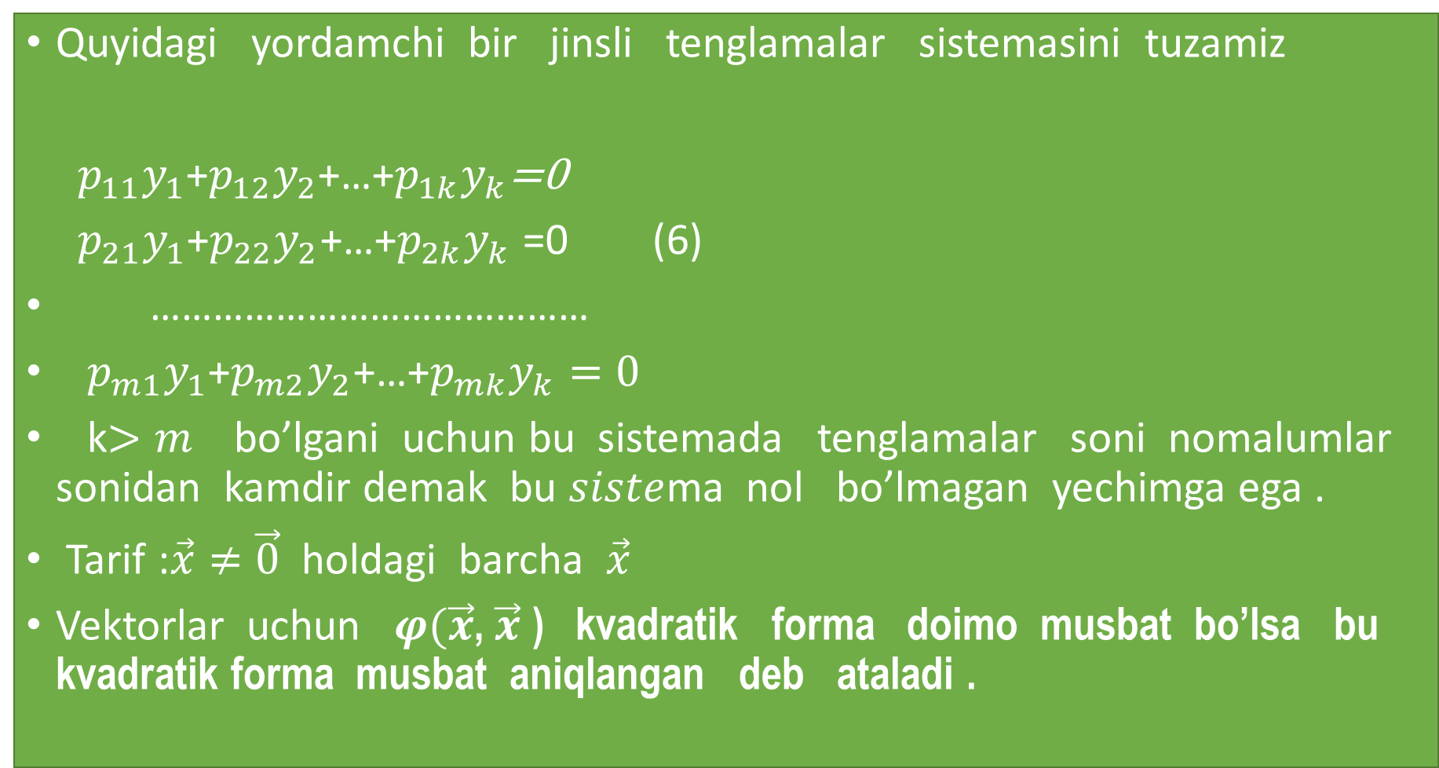
Quyidagi yordamchi bir jinsli tenglamalar sistemasini tuzamiz
$p_{11}y_{1}$+$p_{12}y_{2}$+…+$p_{1k}y_{k}$=0
$p_{21}y_{1}$+$p_{22}y_{2}$+…+$p_{2k}y_{k}$ =0 (6)
……………………………………
$p_{m1}y_{1}$+$p_{m2}y_{2}$+…+$p_{mk}y_{k}=0$
k$>m$bo’lgani uchun bu sistemada tenglamalar soni nomalumlar sonidan kamdir demak bu $siste$ma nol bo’lmagan yechimga ega .
Tarif :$\vec{x}≠\vec{0}$ holdagi barcha $\vec{x}$
Vektorlar uchun $φ(\vec{x}$, $\vec{x}$ ) kvadratik forma doimo musbat bo’lsa bu kvadratik forma musbat aniqlangan deb ataladi .

Slide 7
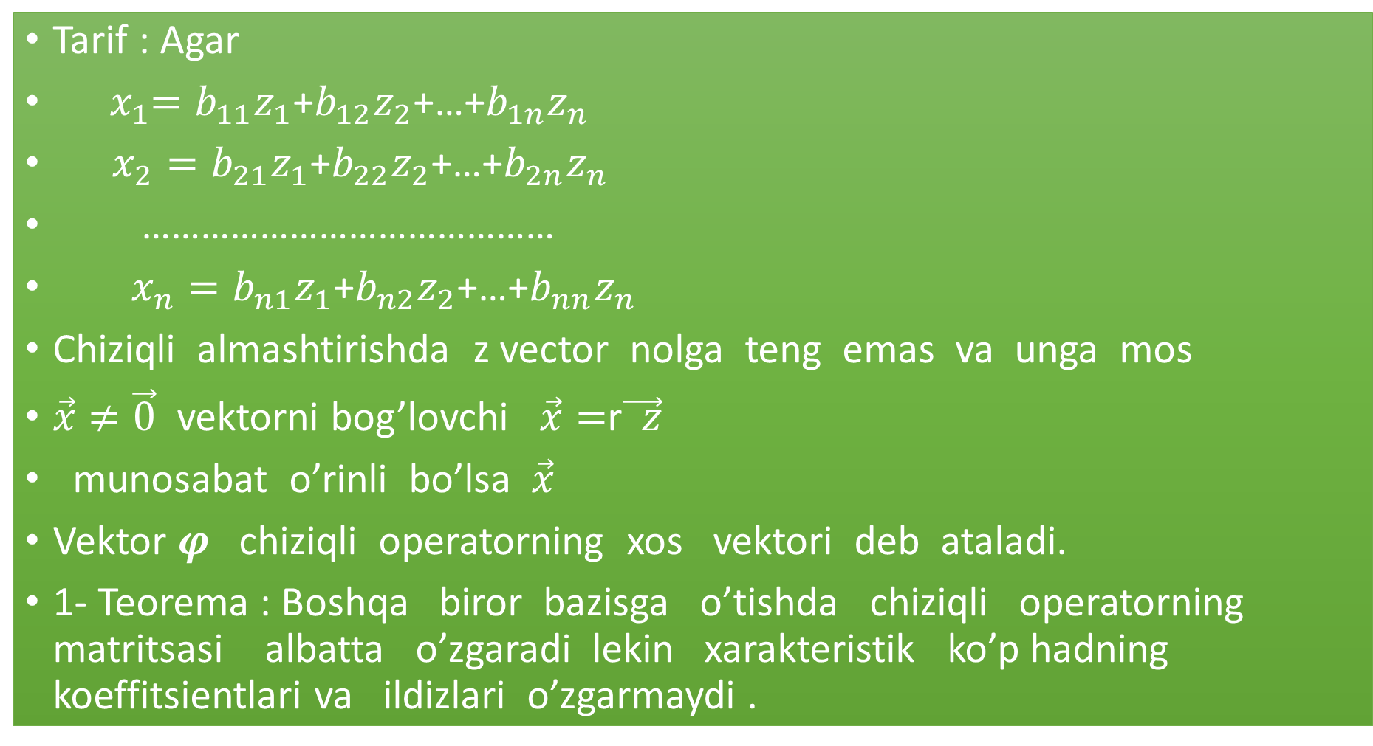
Tarif : Agar
${ x}_{1}=b_{11}z_{1}$+$b_{12}z_{2}$+…+$b_{1n}z_{n}$
$x_{2}=b_{21}z_{1}$+$b_{22}z_{2}$+…+$b_{2n}z_{n}$
……………………………………
$x_{n}=b_{n1}z_{1}$+$b_{n2}z_{2}$+…+$b_{nn}z_{n}$
Chiziqli almashtirishda z vector nolga teng emas va unga mos
$\vec{x}≠\vec{0}$ vektorni bog’lovchi $\vec{x}=$r$\vec{ z}$
munosabat o’rinli bo’lsa $\vec{x}$
Vektor $φ$ chiziqli operatorning xos vektori deb ataladi.
1- Teorema : Boshqa biror bazisga o’tishda chiziqli operatorning matritsasi albatta o’zgaradi lekin xarakteristik ko’p hadning koeffitsientlari va ildizlari o’zgarmaydi .

Slide 8
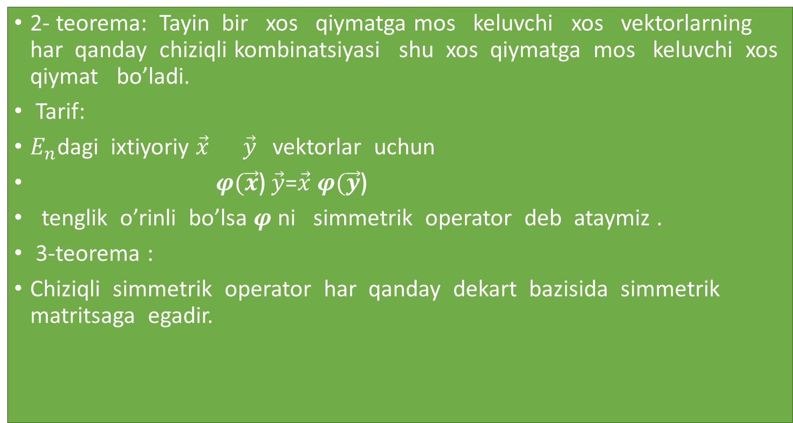
2- teorema: Tayin bir xos qiymatga mos keluvchi xos vektorlarning har qanday chiziqli kombinatsiyasi shu xos qiymatga mos keluvchi xos qiymat bo’ladi.
Tarif:
$E_{n}$dagi ixtiyoriy $\vec{x} \vec{y}$ vektorlar uchun
$φ(\vec{x}$)$\vec{y}$=$\vec{x} φ(\vec{y}$)
tenglik o’rinli bo’lsa $φ$ ni simmetrik operator deb ataymiz .
3-teorema :
Chiziqli simmetrik operator har qanday dekart bazisida simmetrik matritsaga egadir.

Slide 9
ADABIYOT:
N. D .Dadajonov, M .SH. Jo’rayev GEOMETRIYA 1-qism Tosh. “O’qituvchi” 1996-y

